Slide 1
Couch DB Nhóm 17

Slide 2
Thành viên
Nguyễn Thành Lâm 42.01.104.236
Nguyễn Như Quỳnh 42.01.104.129
Đỗ Thị Thanh Thi 42.01.104.167
Nguyễn Sơn Lâm 42.01.104.076
Trần Thị Yến Nhi 42.01.104.099

Slide 3
Nội dung
1. NoSQL
2. Couch DB
3. Cách cài đặt

Slide 4
NoSQL là gì?(Not Only SQL)
Không sử dụng mô hình quan hệ
Chạy tốt trên các cụm server
Chủ yếu là mã nguồn mở
Tối thiểu hóa lược đồ
Xây dựng web cho thế kỉ 21

Slide 5
Phân loại NoSQL
Key-value data stores: Redis, Dynomite,...
Column-based- Tabular: Apache Hbase, Cassandra,....
Document oriented database: Couch DB, Mongo DB,...
Graph-based data-stores: Neo4j, InfiniteGraph,DEX,...

Slide 6
Ưu điểm NoSQL
Mã nguồn mở
Mở rộng phạm vi “mềm dẻo”
Phù hợp công nghệ đám mây
Được các hãng lớn sử dụng
Các CSDL NoSQL khác nhau cho những dự án khác nhau

Slide 7
Couch DB
Couch DB là gì?
Lịch sử phát triển
Cài đặt
Khái niệm cơ bản
Ưu điểm
Truy vấn MapReduce

Slide 8

Couch DB là gì?
Là phần mềm mã nguồn mở phát triển Apache.
Là document-oriented NoSQL database
Được thực hiện bằng ngôn ngữ Erlang
Dùng JSON để lưu trữ dữ liệu
Dùng Javascript là ngôn ngữ truy vấn
Dùng MapReduce và HTTP cho API để truy cập tài liệu

Slide 9
Lịch sử phát triển
Tạo bởi ra vào 04/2005 bởi Damien Katz
Tháng 02/2008, trở thành một dự án của Apache
Phiên bản chính thức đầu tiên vào 07/2010
Phiên bản mới nhất 2.2.0, phát hành 08/08/2018

Slide 10
Cài đặt
Truy cập: http://couchdb.apache.org/
Tải phiên bản phù hợp
Truy cập: http://127.0.0.1:5984/_utils/ để bắt đầu với Couch DB

Slide 11
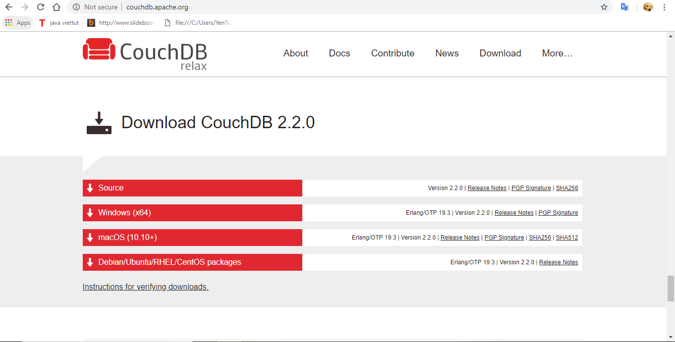
http://couchdb.apache.org/

Slide 12
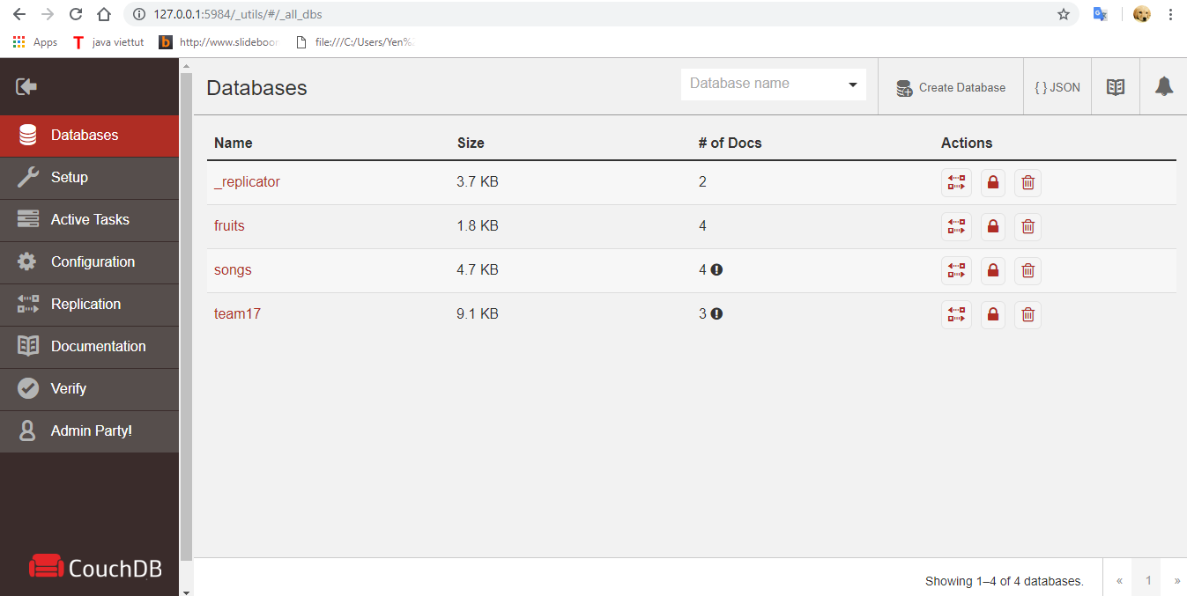
http://127.0.0.1:5984/_utils/

Slide 13
Khái niệm cơ bản
Document Storage
ACID Properties
Compaction
HTTP API & cURL
Fauxton
Truy vấn MapReduce

Slide 14
Document Storage
Lưu trữ dữ liệu dưới dạng document(tài liệu)
Tài liệu gồm 2 thuộc tính: Field và Value
Mỗi field đặt tên riêng biệt chứa value của nhiều loại dữ liệu như text,number,boolean,list,..
Không giới hạn kích cỡ KDL text.

Slide 15
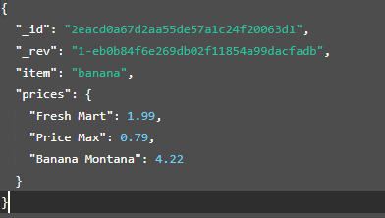
Document Storage
Sử dụng HTTP API để đọc và cập nhật dữ liệu

Slide 16
ACID Properties
Khi dữ liệu được ghi xuống ổ cứng thì không bị ghi đè. Bất cứ thay đổi nào đều theo chuẩn Atomic.Nghĩa là dữ liệu sẽ lưu lại toàn diện hoặc không được lưu lại. Database không bao giờ thêm hay sửa một phần dữ liệu.
Các cập nhật đều được xếp theo thứ tự=> người dùng đọc document mà không chờ đợi hay gián đoạn.

Slide 17
Compaction(Nén)
Giải phóng dung lượng ổ cứng bằng cách xóa đi dữ liệu không sử dụng.
Khi nén dữ liệu ở 1 file, khi đó file mới .compaction được tạo ra và dữ liệu lưu vào file này.Khi quá trình copy hoàn thành thì file cũ được xóa bỏ. Database vẫn online trong quá trình nén.

Slide 18
HTTP API
Phương thức để giao tiếp với dữ liệu Couch DB.
Các yêu cầu được thực hiện bằng cách sử dụng HTTP.
Thông qua đó có thể lấy được dữ liệu,cập nhật,tạo mới dữ liệu trong CSDL.

Slide 19
Các phương thức yêu cầu HTTP:
PUT
GET
POST
HEAD
DELETE
COPY

Slide 20
cURL
Là dòng lệnh công cụ có sẵn trên Unix, Linux, Mac OS X, Windows.
Dễ dàng truy cập vào giao thức HTTP trực tiếp từ dòng lệnh =>tương tác với Couch DB qua API REST của HTTP.

Slide 21
Sử dụng cURL
Truy cập bất cứ trang web nào bằng cách gõ cURL và sau đó là địa chỉ trang web.
curl www.github.com/
Theo mặc định các tiện ích cURL trả về mã nguồn của trang bạn yêu cầu. Hiển thị trên cửa sổ terminal.

Slide 22
Fauxton
Là một giao diện trên nền tảng web, là hệ quản trị có sẵn trong Couch DB
Cung cấp tất cả chức năng như tạo, cập nhật, xóa, xem tài liệu, khung nhìn trong Couch DB

Slide 23
Tại sao chọn Couch DB?
Có Rest API dựa trên HTTP=> giao tiếp với CDSL dễ dàng
Lưu trữ bằng cấu trúc document-based linh hoạt
Data-mapping mạnh mẽ,cho phép truy vấn, tổng hợp và lọc thông tin

Slide 24
Tại sao chọn Couch DB?
Bản ghi dễ sử dụng, chia sẻ và đồng bộ hóa dữ liệu giữa csdl và máy móc.
Lưu trữ dữ liệu an toàn, trên máy chủ hoặc đám mây
Truy vấn dữ liệu nhanh chóng và ở bất cứ đâu

Slide 25
Truy vấn MapReduce
Các CSDL quan hệ truyền thống truy vấn -->cấu trúc đúng. CouchDB dùng các hàm map và reduce được định nghĩa lại theo một loại là MapReduce.
Sự kết hợp 1 map và một chức năng reduce gọi là 1 view.
CouchDB views được lưu trữ như những dòng được sắp xếp bởi key. Điều này làm cho việc lấy dữ liệu từ một phạm vi của các key hiệu quả ngay cả khi có hàng ngàn hay hàng triệu dòng.

Slide 26
Truy vấn MapReduce
Các hàm map được gọi một lần với mỗi hàm số document. Hàm này có thể chọn duyệt qua tất cả document cùng một lúc hoặc emit(xuất) một hoặc nhiều dòng view như các cặp key/value.
Các hàm map có thể không phụ thuộc vào bất kì thông tin nào ngoài document. Tính độc lập này là cái mà cho phép các view CouchDB được sản sinh song song.

Slide 27
Ví dụ MapReduce
function(doc) { var shop, price, value; if (doc.item && doc.prices) { for (shop in doc.prices) { price = doc.prices[shop]; value = [doc.item, shop]; emit(price, value); } } }

Slide 28
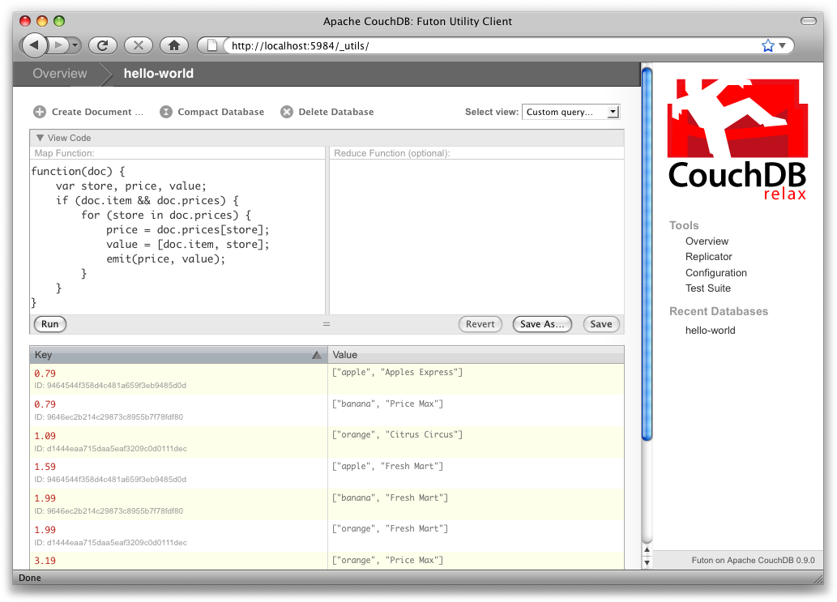

Slide 29
Cảm ơn thầy và các bạn đã lắng nghe! ☺

